Slide 1
SAF MADDELER

Slide 2
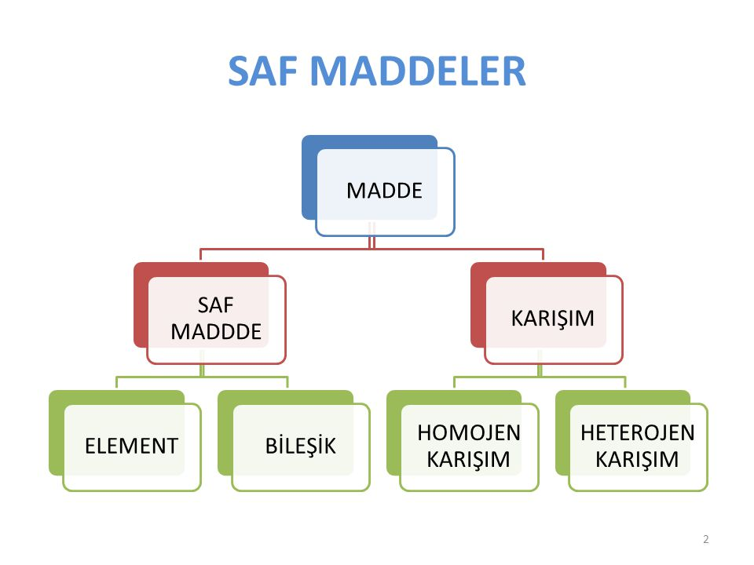

Slide 3
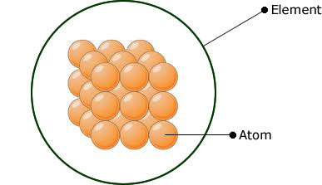
ELEMENT
Aynı türdeki taneciklerden oluşan saf maddedir.

Slide 4
Elementlerin Özellikleri
1. Saf maddelerdir.
2. İçerisinde tek cins atom bulunur.
3. Fiziksel ve kimyasal yollarla başka maddelere ayrılamaz.
4. Sembollerle gösterilir.
5. Belirli bir erime, kaynama, yoğunluk değerleri vardır.

Slide 5
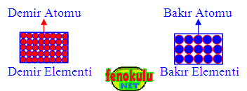
Farklı elementlerin atomları birbirinden farklıdır.

Slide 6
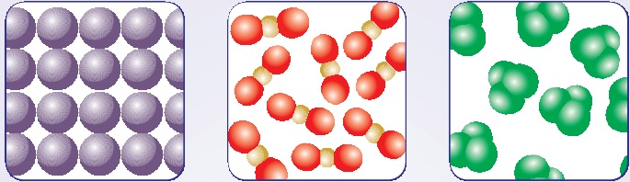
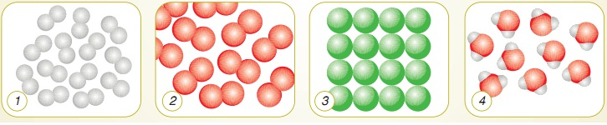
ETKİNLİK: Element mi, değil mi?
ELEMENT
ELEMENT DEĞİL
ELEMENT
ELEMENT
ELEMENT
ELEMENT
ELEMENT DEĞİL

Slide 7
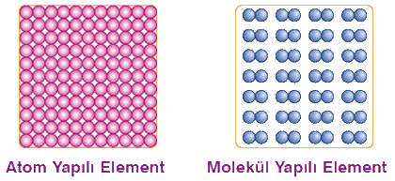
İki tür element vardır:
(Atomik)

Slide 8
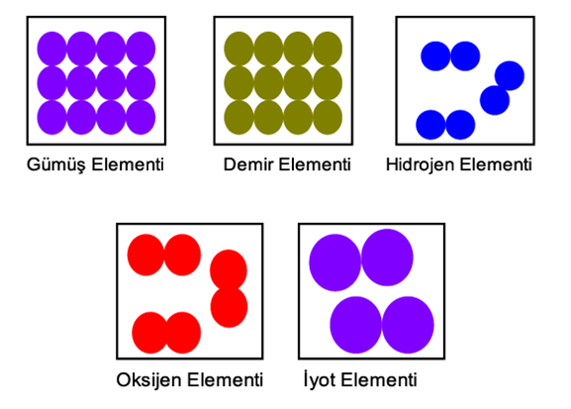
ETKİNLİK: Atomik yapılı element mi? Moleküler yapılı element mi?
ATOMİK YAPILI
ATOMİK YAPILI
MOLEKÜLER YAPILI
MOLEKÜLER YAPILI
MOLEKÜLER YAPILI

Slide 9
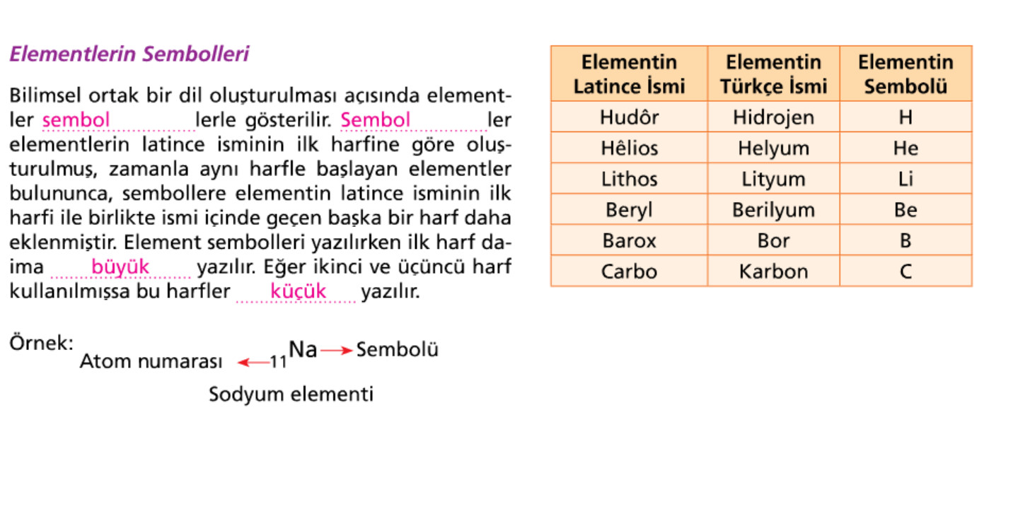

Slide 10
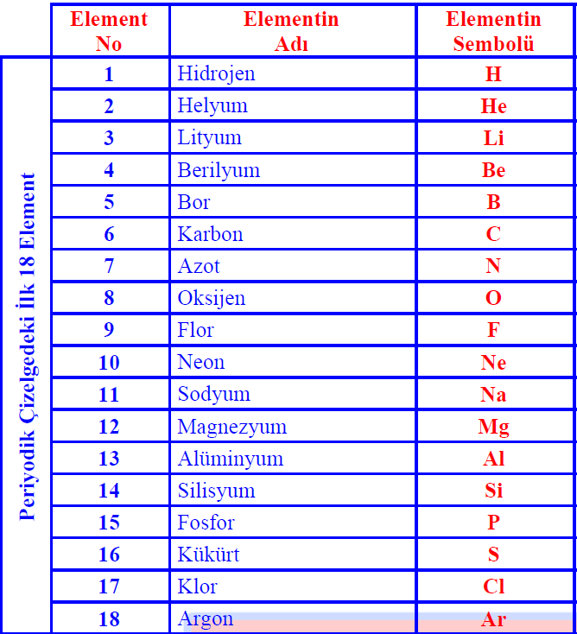
19 Potasyum K
20 Kalsiyum Ca

Slide 11
Yaygın Kullanılan Elementlerin Sembolleri
Elementin Adı | Elementin Sembolü
Altın | Au
Gümüş | Ag
Bakır | Cu
Çinko | Zn
Kurşun | Pb
Civa | Hg
Demir | Fe
İyot | I
Platin | Pt

Slide 12
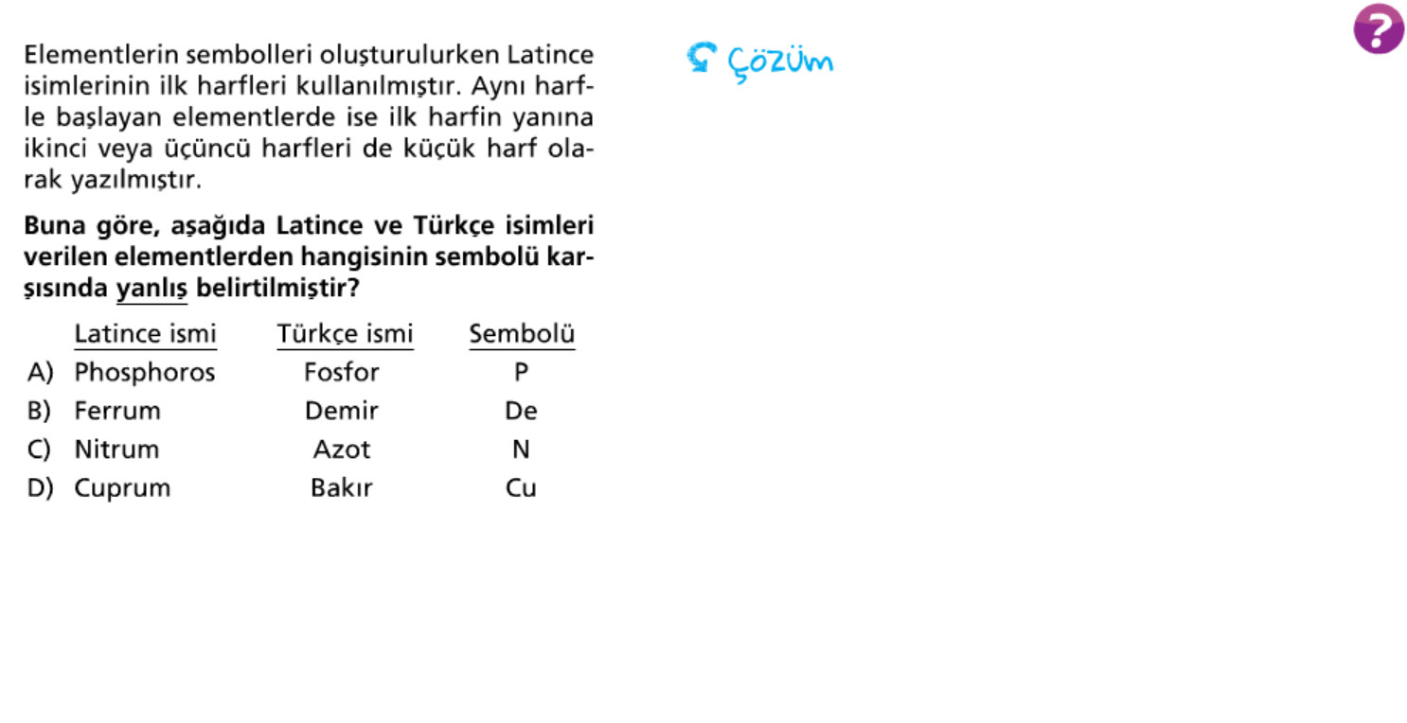

Slide 13
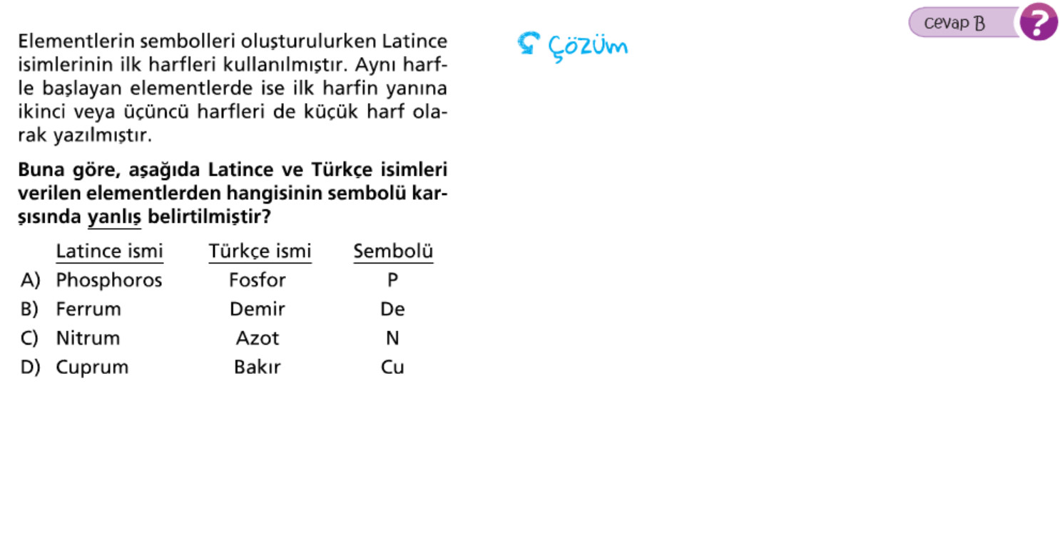

Slide 14
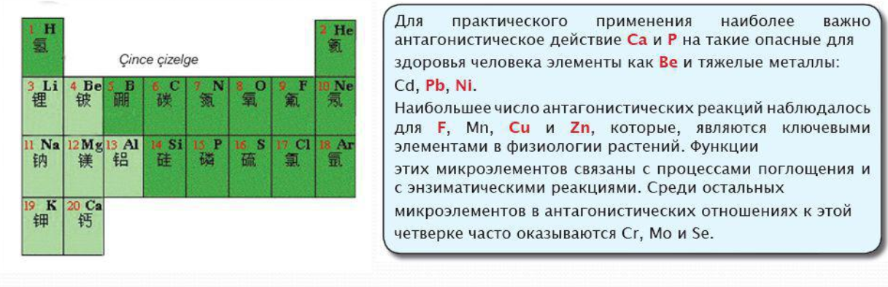
Elementlerin sembolleri her dilde aynıdır, değişmez. Element sembollerinin dünyanın her yerinde aynı olması ortak bir bilim dili oluşturarak bilimsel iletişimi kolaylaştırmıştır.

Slide 15

Elementin atom numarası proton sayısıdır. Proton sayısı elementin kimliğidir. Proton sayısına bakarak bir atomun hangi elemente ait olduğunu bulabiliriz.

Slide 16
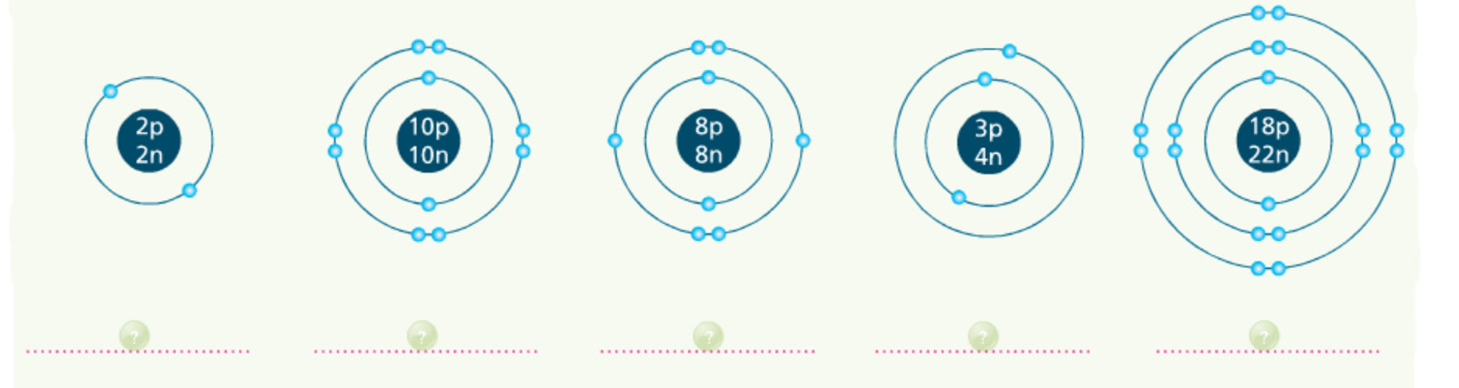
Aşağıdaki atom modellerinin hangi elemente ait olduğunu bulalım.
helyum neon oksijen lityum argon

Slide 17
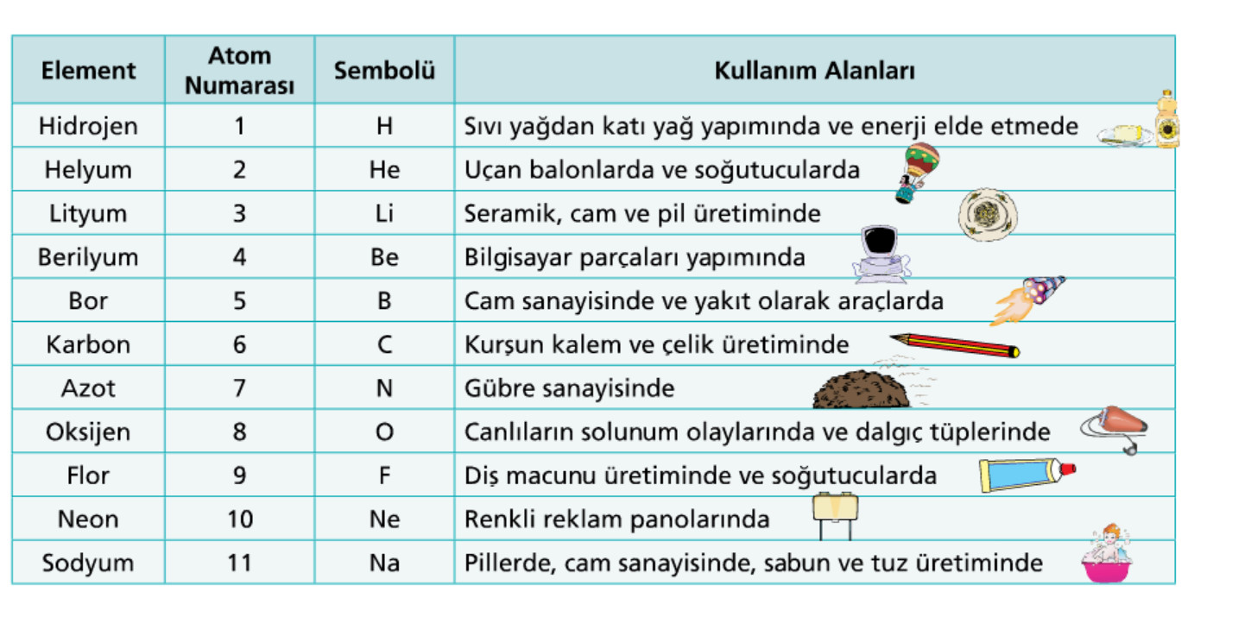
ELEMENTLERİN KULLANIM ALANLARI

Slide 18
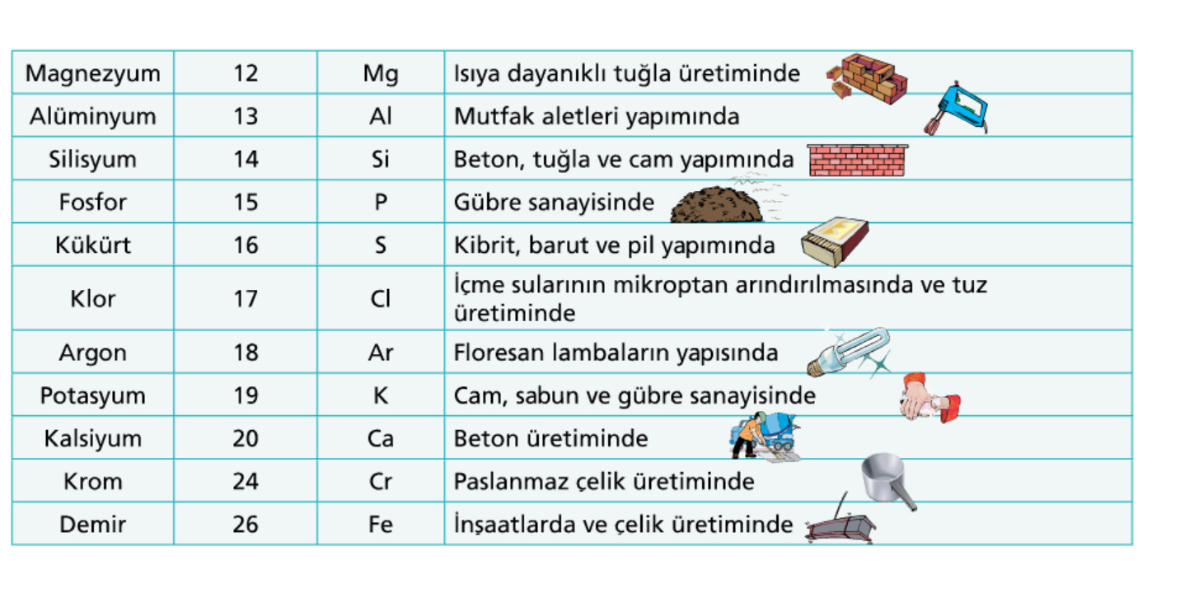

Slide 19
ELEMENTİN ADI | ELEMENTİN KULLANIM ALANLARI
Altın | Süs eşyalarında kullanılır. Madeni para yapımında, kuyumculukta, dekorasyonda ve diş hekimliğinde kullanılır.
Gümüş | Dişçilikte kullanılan alaşımların yapısında, lehim alaşımlarında, elektrik bağlantılarında, yüksek kapasiteli gümüş-çinko ve gümüş-kadmiyum pillerinde de kullanılır. Süs eşyalarında kullanılır.
Bakır | Bazı süs eşyalarında, elektrik kablolarının ve bazı mutfak eşyalarının yapımında kullanılır.
Çinko | Otomotiv, elektrik ve donanım endüstrilerinde kullanılan döküm kalıplarının yapımında yer alır. Demir ve benzeri metallerin paslanmasının engellenmesinde kullanılır.
Kurşun | Ses yalıtımında kullanılır. X-ışını ekipmanlarında ve nükleer santrallerde radyasyon kalkanı olarak işlev görür.
Cıva | Hastalandığımızda ateş ölçmek için kullandığımız termometrenin içerisinde bulunur. Ayrıca diş dolgusu yapımında kullanılır.
Demir | Pekmez ve ıspanak gibi besin maddelerinde bulunmaktadır. Ayrıca çivi, vida gibi inşaat malzemelerinde ve çelik sanayisinde kullanılmaktadır.
İyot | Deniz ürünlerinde, sofra tuzunda ve tentürdiyotta bulunur.
Platin | Laboratuvar kaplarının, bozulmaya dayanıklı gereçlerin, tellerin yapımında, kuyumculukta, diş hekimliğinde ve elektrik kontaklarında kullanılır.

Slide 20
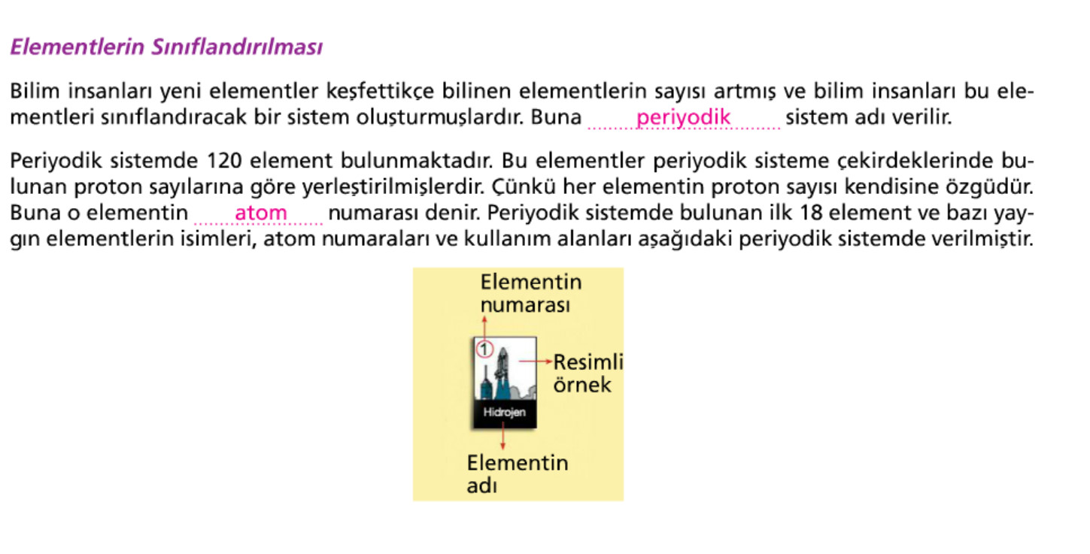

Slide 21
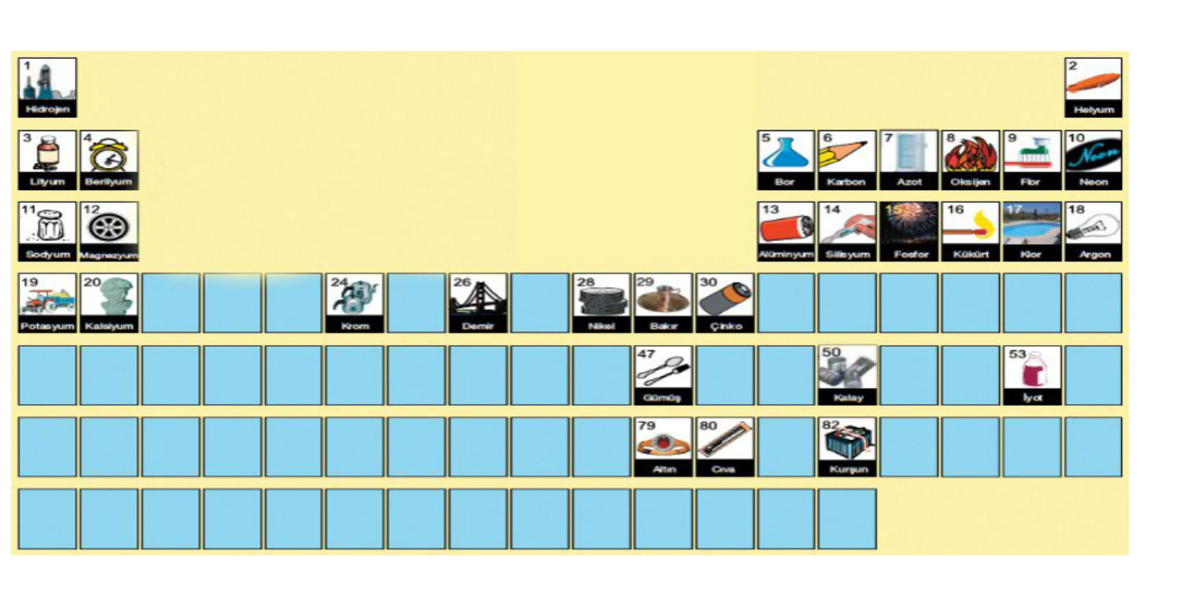
Elementlerin büyük çoğunluğu doğada bulunmaktadır. Bir kısmı laboratuvarlarda üretilmiştir.

Slide 23
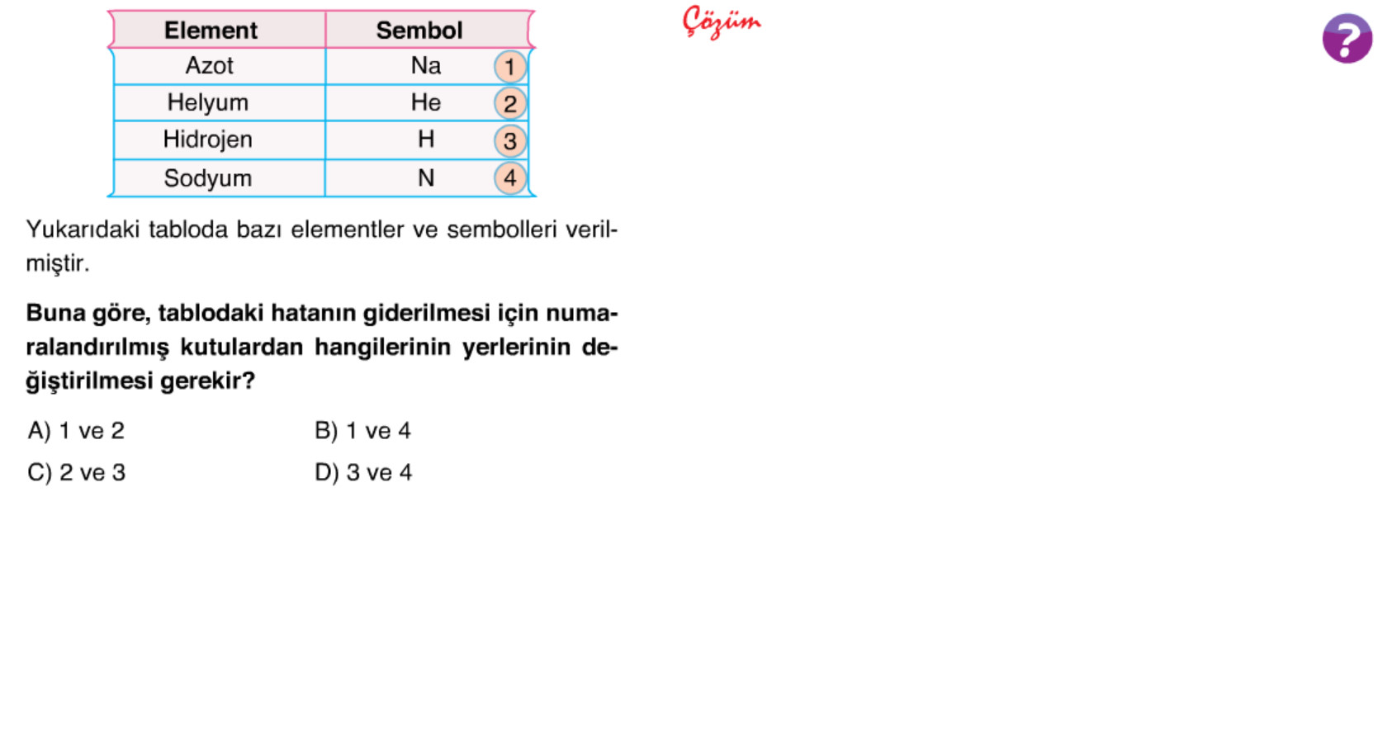

Slide 24
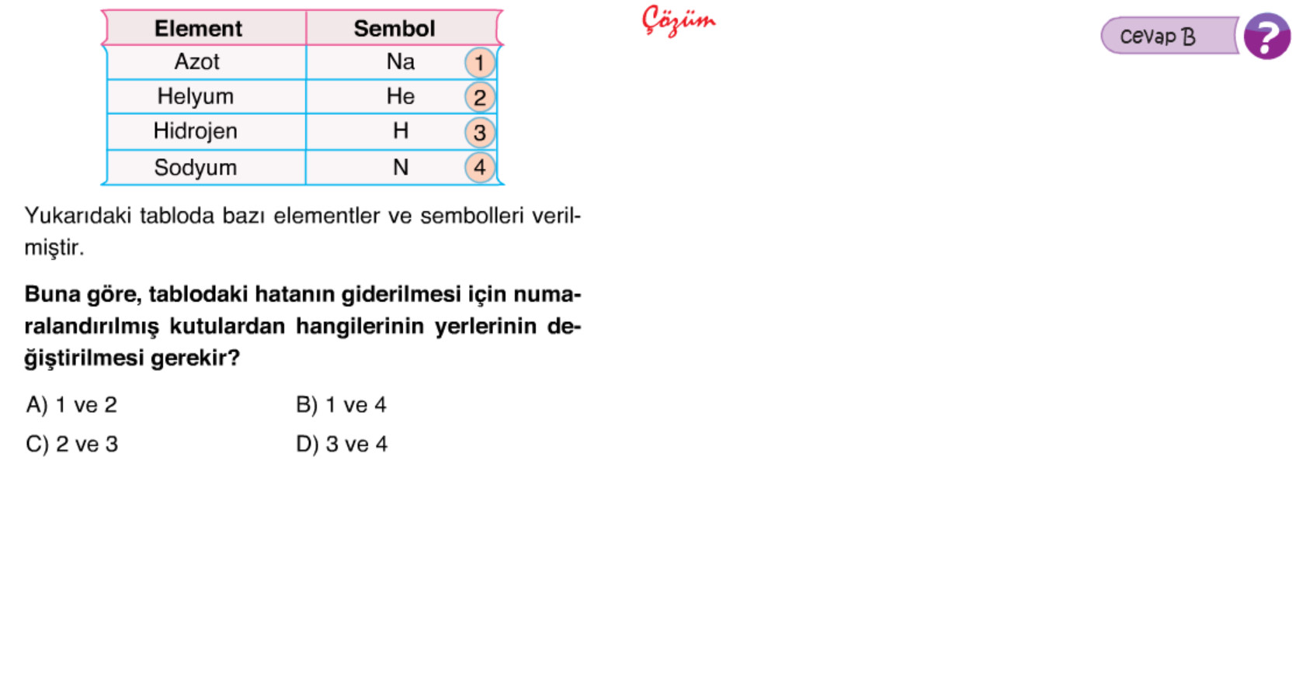

Slide 25
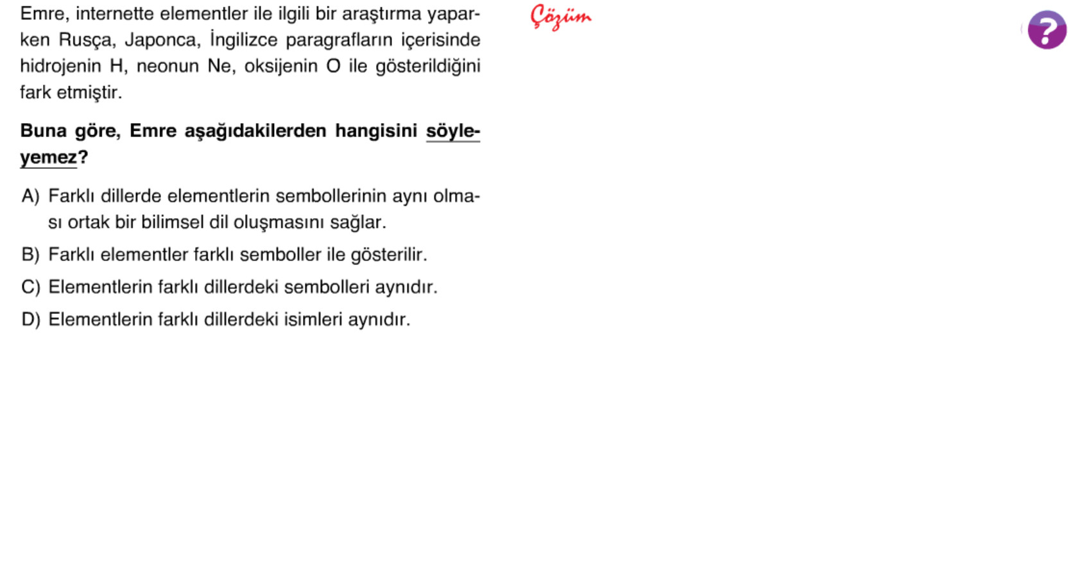

Slide 26
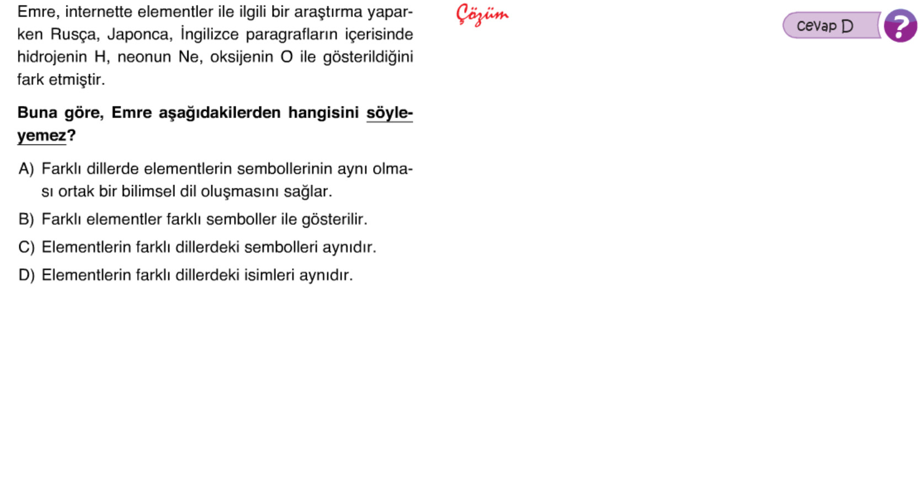

Slide 27
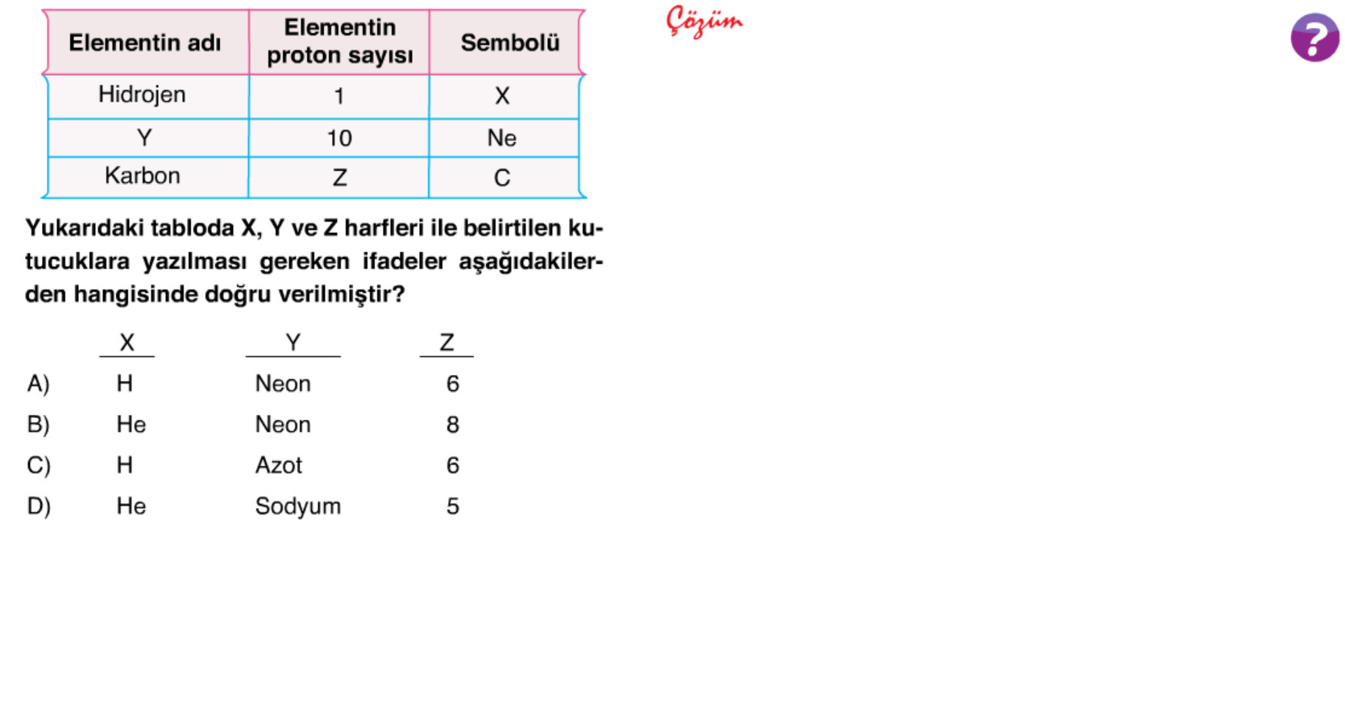

Slide 28
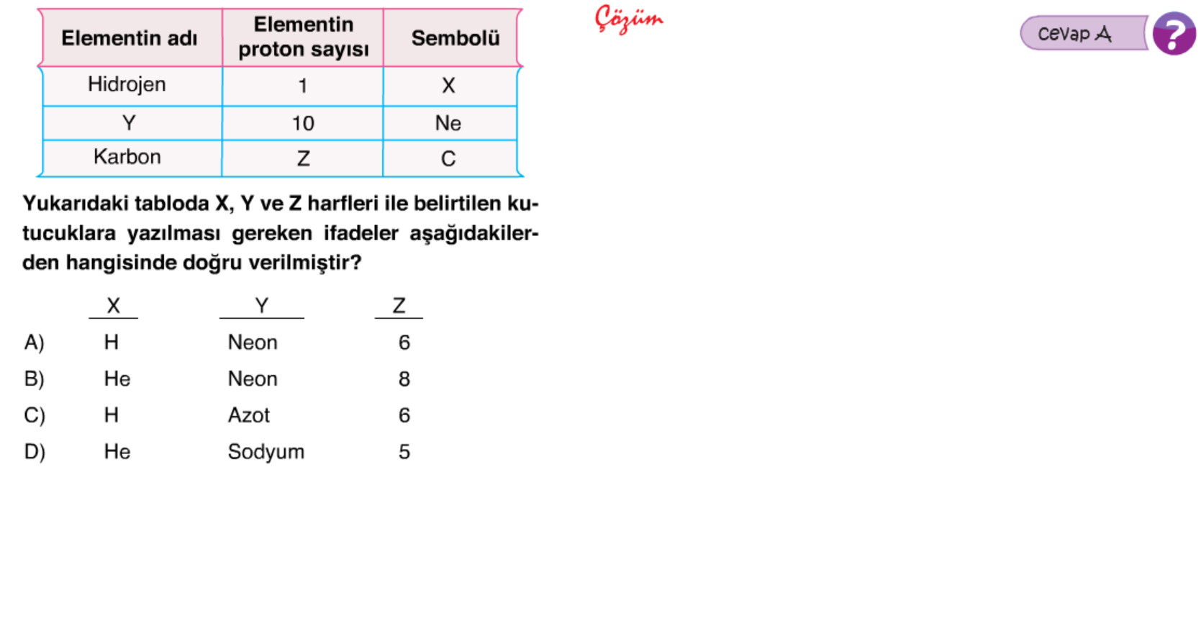

Slide 29
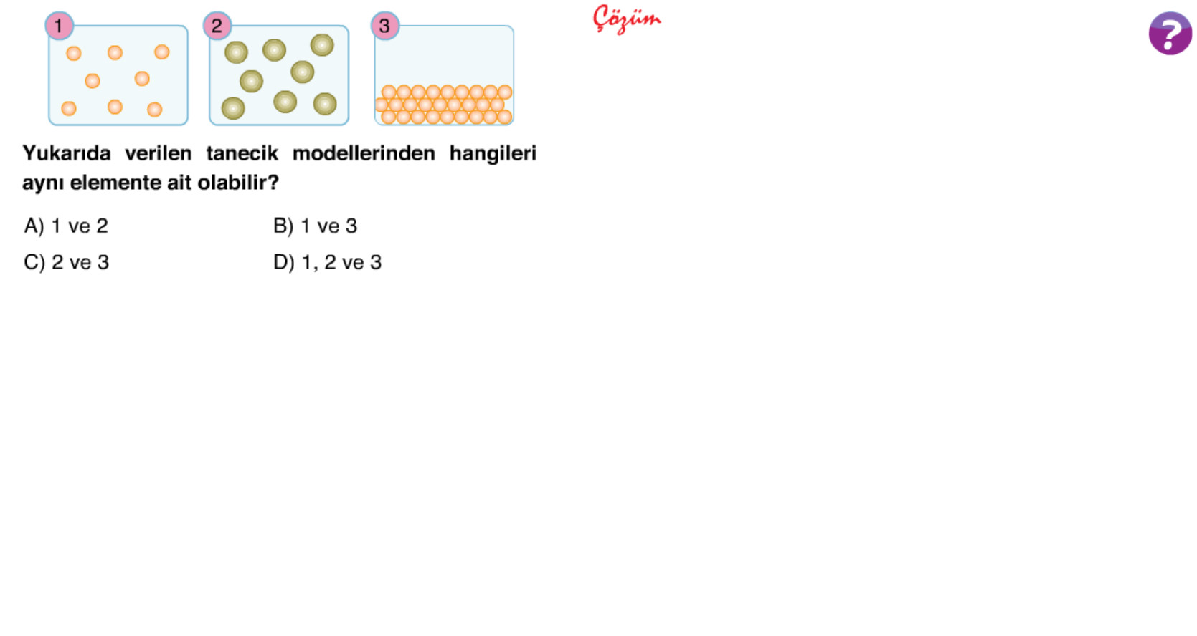

Slide 30
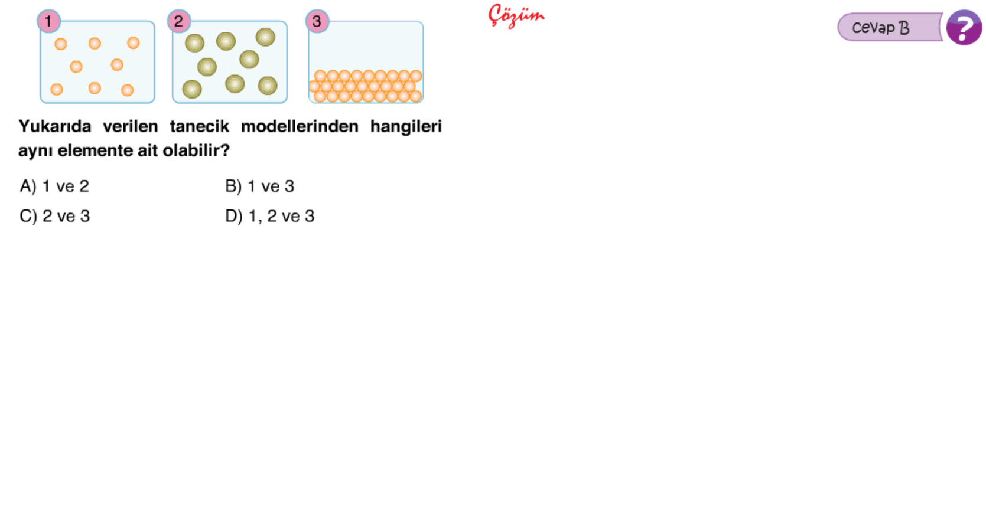

Slide 31
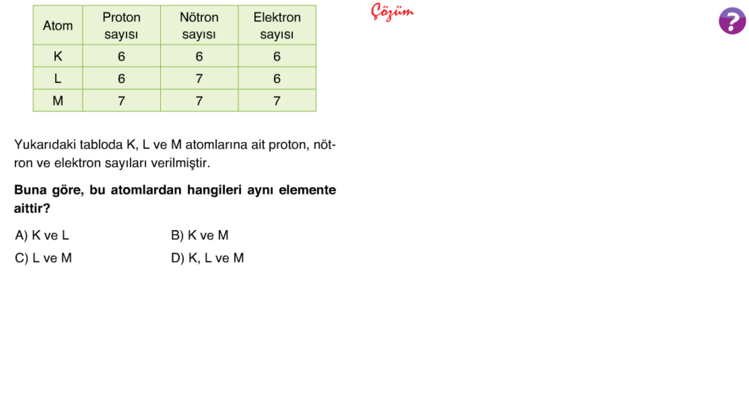

Slide 32
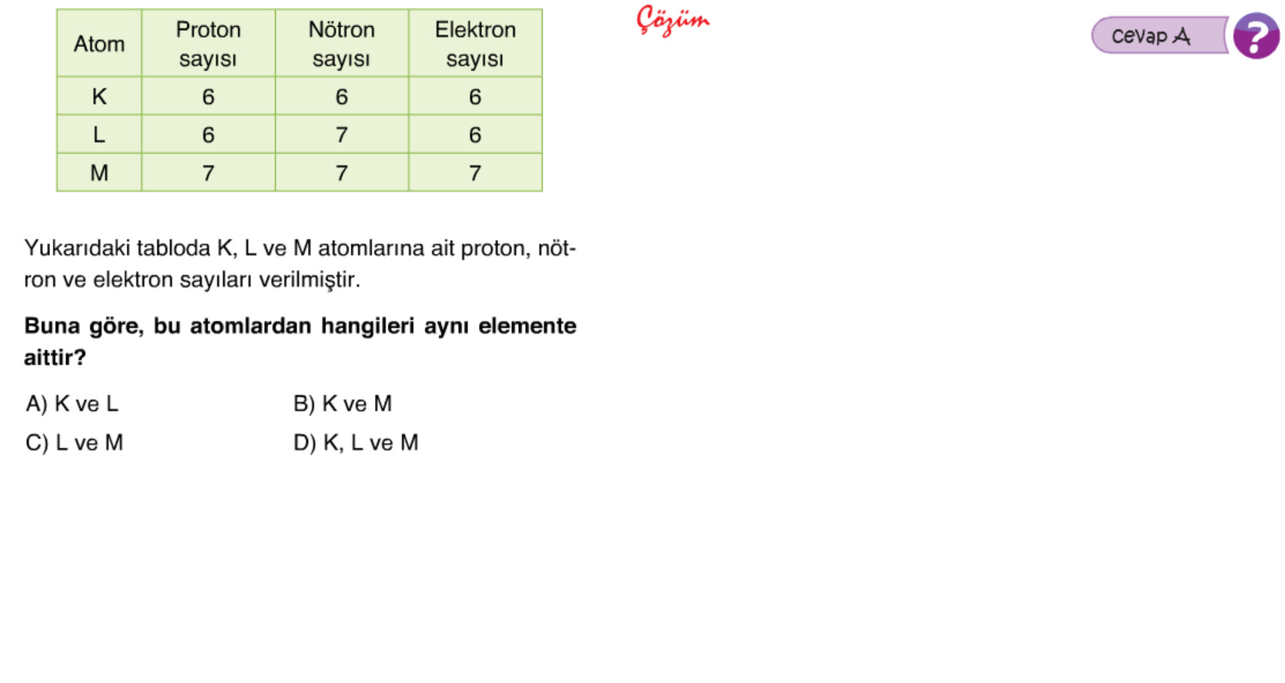

Slide 33
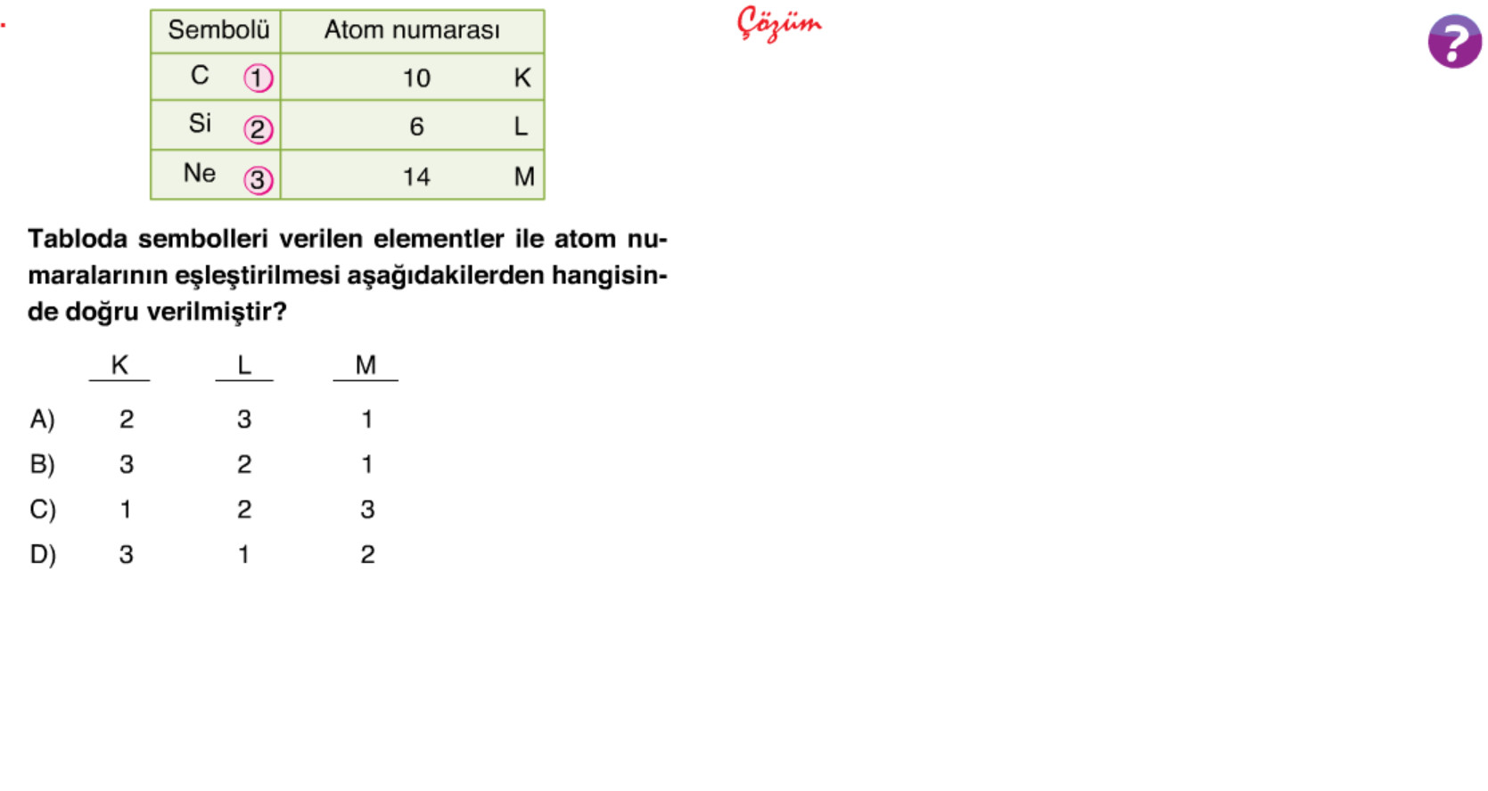

Slide 34
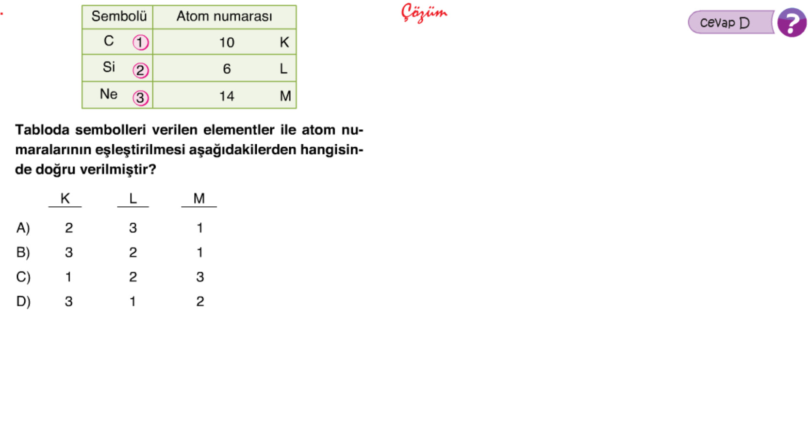

Slide 35
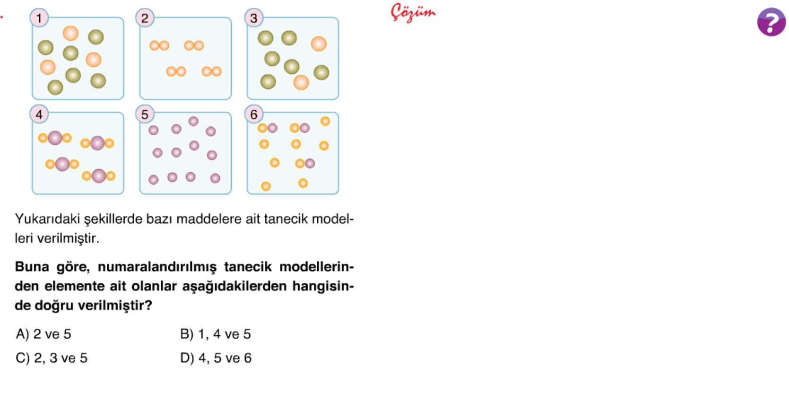

Slide 36
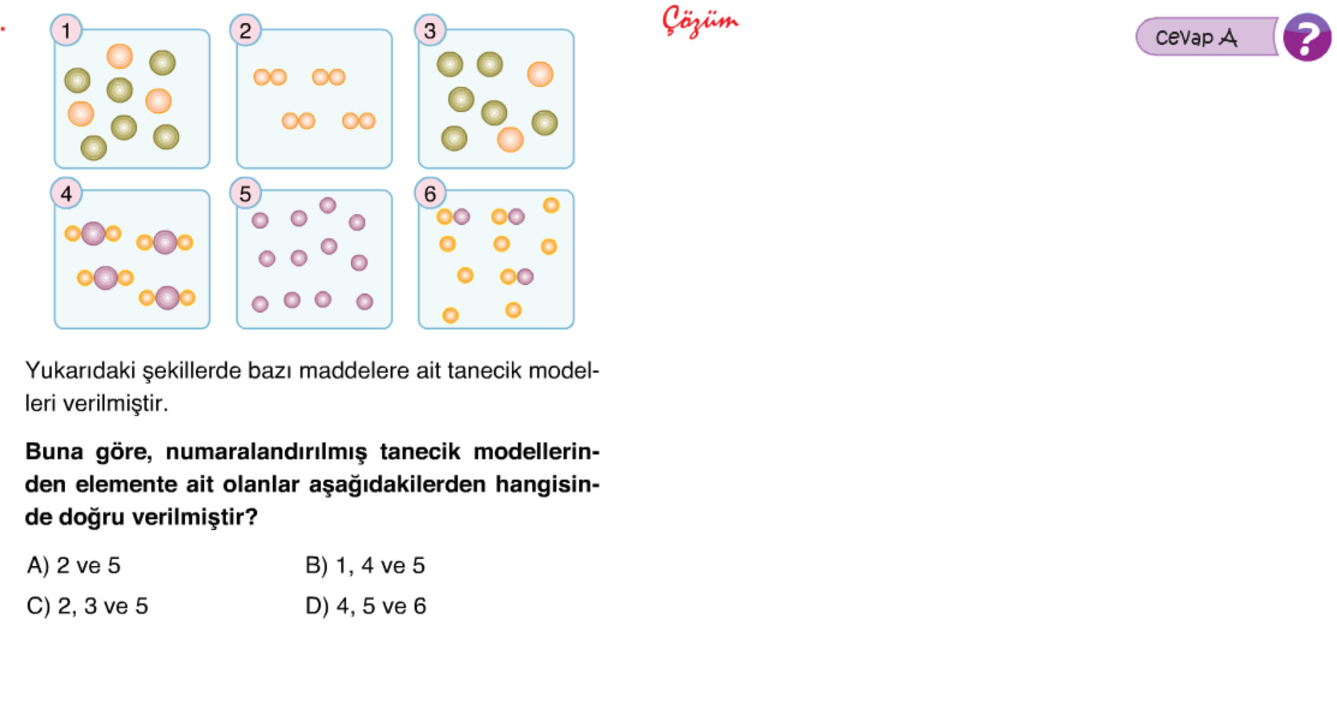

Slide 37
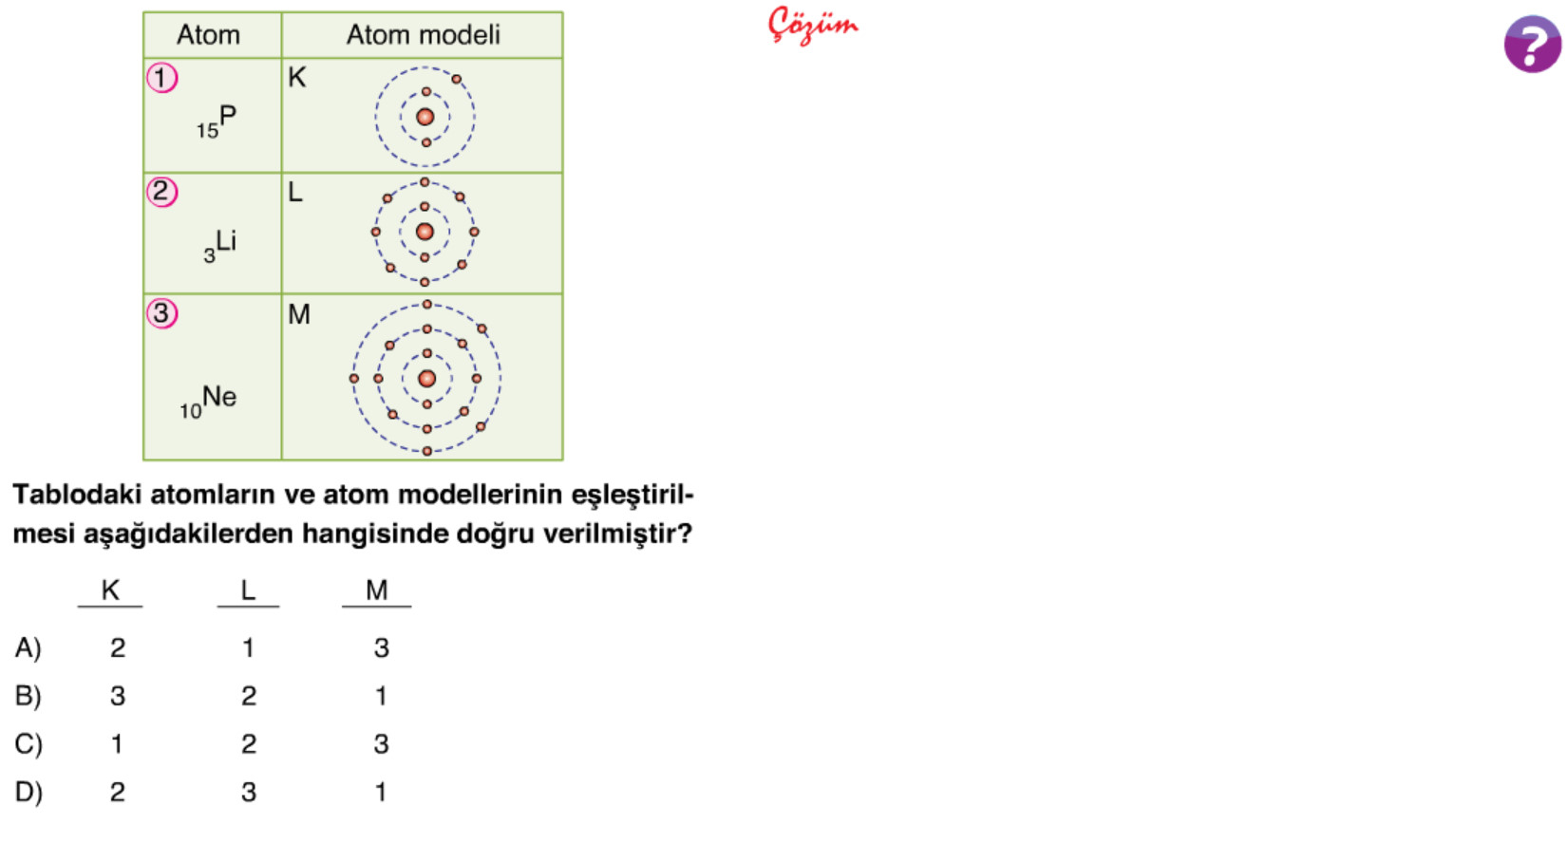

Slide 38
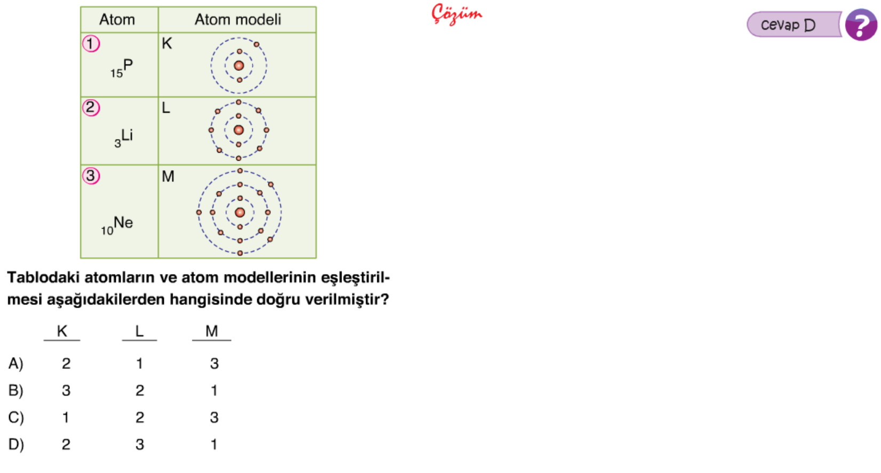

Slide 39
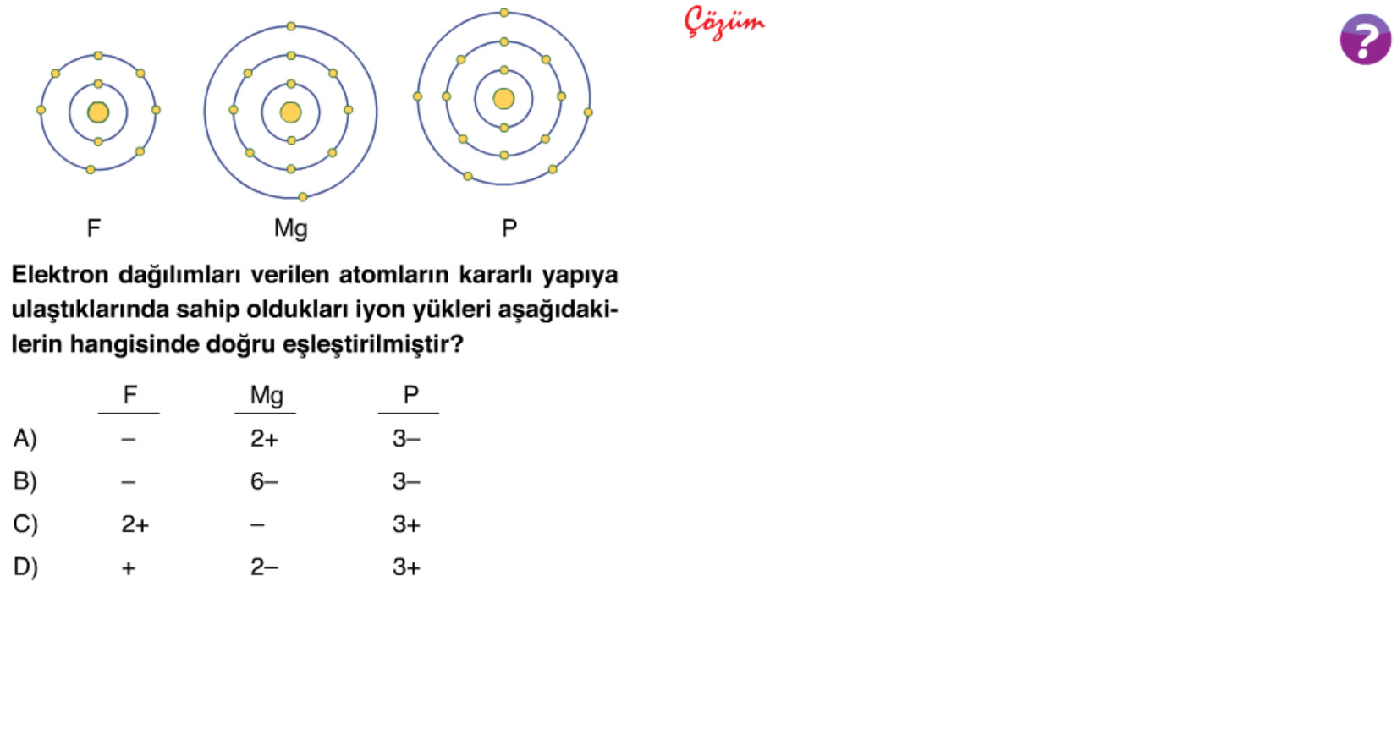

Slide 40
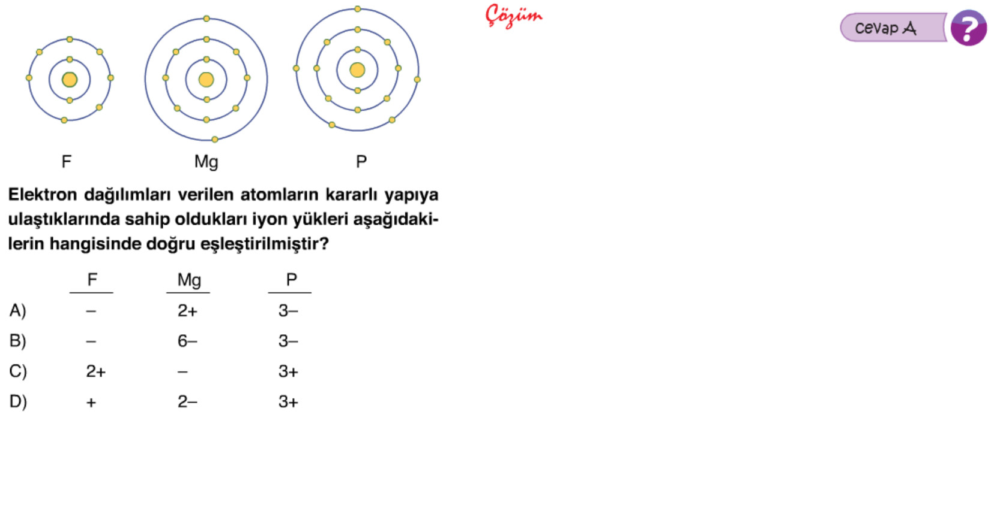

Slide 41
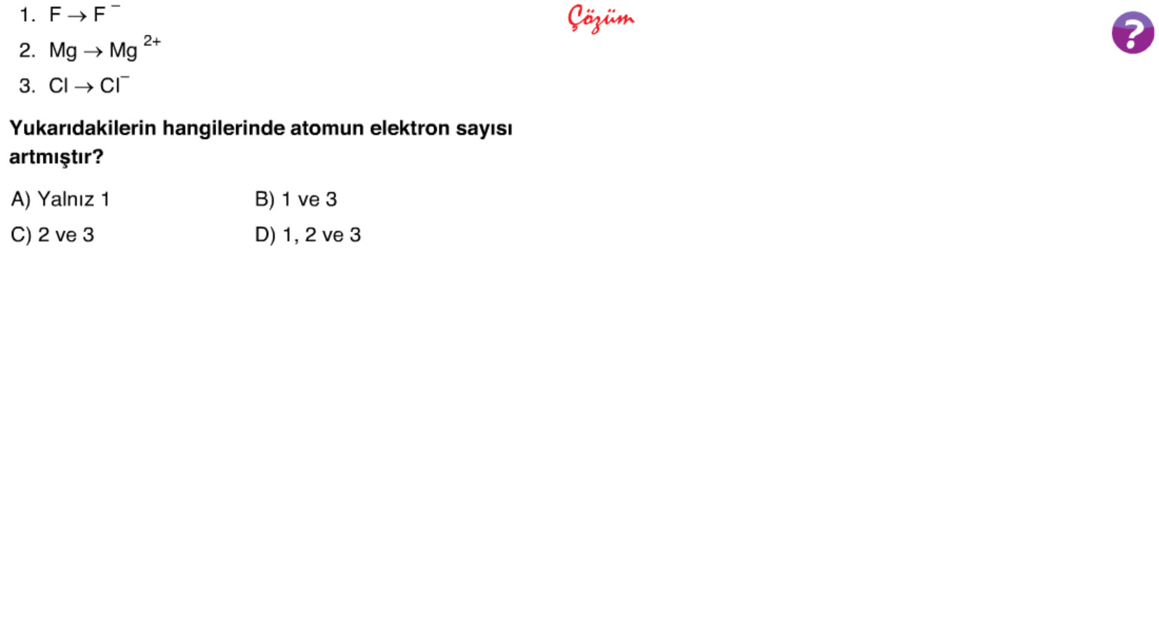

Slide 42
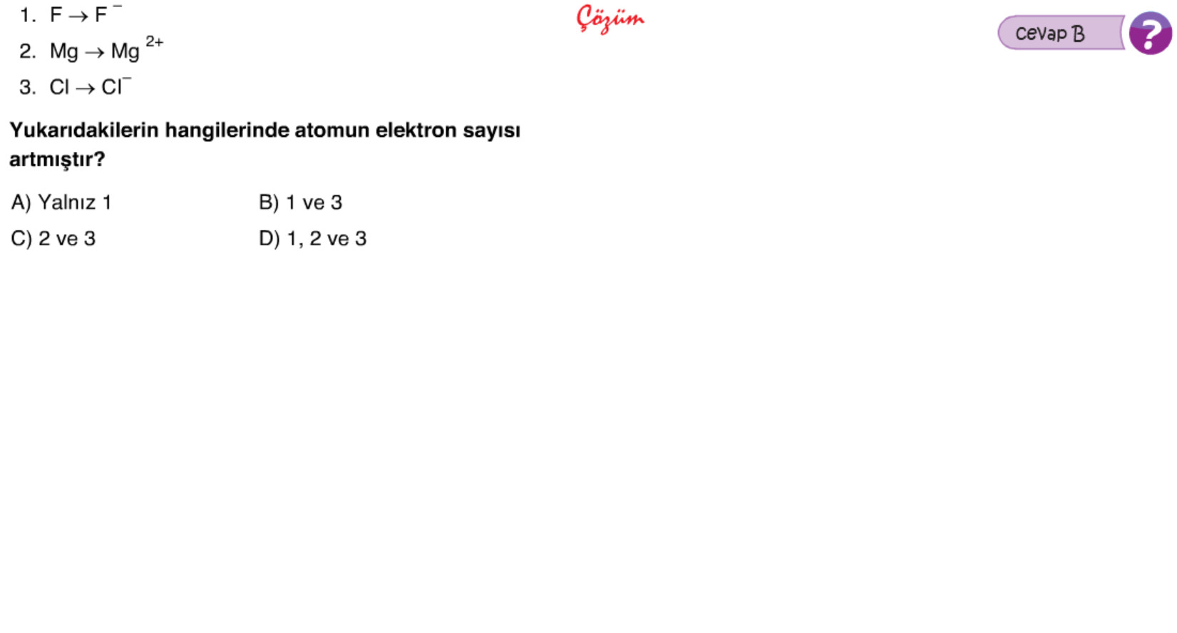

Slide 43
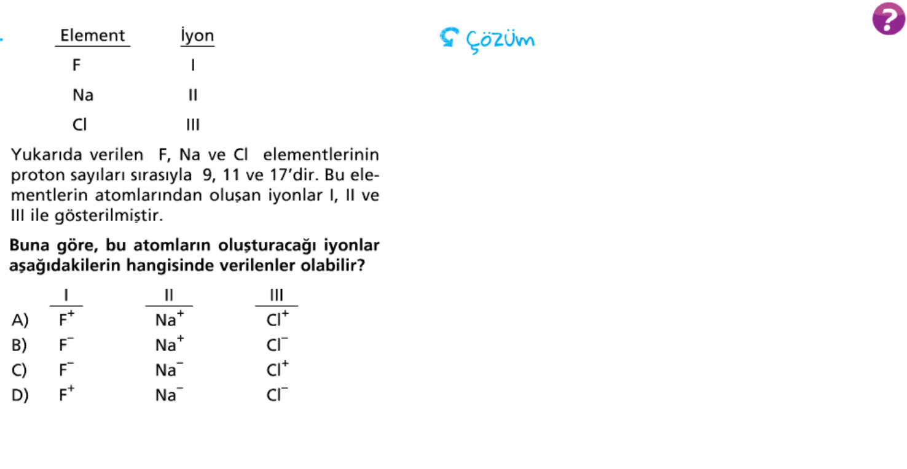

Slide 44
